Slide 1

Segelflugtheorie SFCL
Luftrecht
AIR LAW AND ATC PROCEDURES
Rev. 1 Stand Januar 2025
Notes:
Revision 1
Änderungen:
Folie 9 Textänderung
Folie 24 Änderung Sichtanflugkarte Aalen

Slide 2
Luftrecht: Gliederung (SFCL) – Teil 2
1.1 Internationales Recht: Abkommen, Verträge und Organisationen
International law: conventions, agreements
and organisations
1.14 Nationales Recht für die Luftfahrt
National law
1.2 Lufttüchtigkeit von Luftfahrzeugen
Airworthiness of aircraft
1.3 Staatszugehörigkeitszeichen und Kennzeichen von Luftfahrzeugen
Aircraft nationality and registration marks
1.4 Lizenzierung von Luftfahrtpersonal
Personnel licensing
1.5 Luftverkehrsvorschriften
Rules of the air
1.6 Flugnavigation und Luftfahrzeugbetrieb
Procedures for air navigation: aircraft operations
1.7 Luftverkehrsordnung: Luftraumstruktur
Air traffic regulations: airspace structure
1.8 Flugsicherungsdienste und Flugverkehrsmanagement
Air traffic service (ATS) and air traffic management (ATM)
1.9 Flugberatungsdienst (AIS)
Aeronautical information services (AIS)
1.10 Flugplätze
Aerodromes
1.11 Such- und Rettungsdienst
Search and rescue
1.12 Luftsicherheit und Gefahrenabwehr
Security
1.13 Flugunfälle und Störung: Meldung und Untersuchung
Accident reporting

Slide 3
1.7 Luftverkehrsordnung: Luftraumstruktur
Air traffic regulations: airspace structure

Slide 4
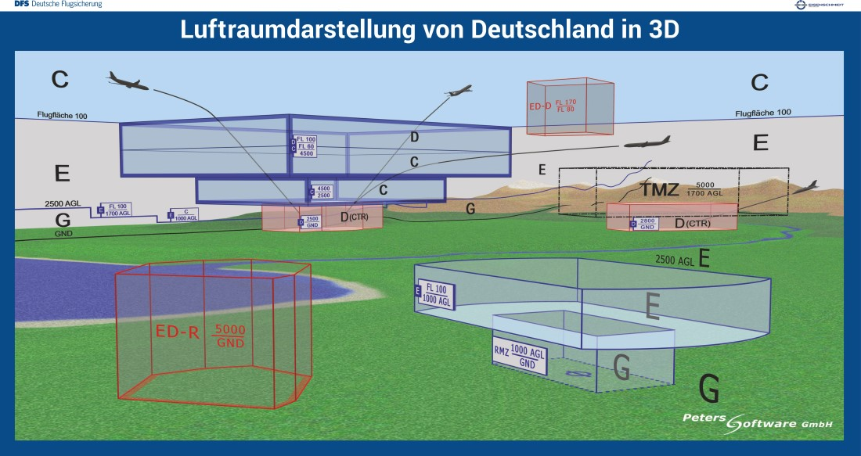
Luftraumstruktur
Luftraumstruktur
Die EASA hat die Vorschläge der ICAO übernommen. Die einzelnen Länder haben die Möglichkeit Änderung in ihrem Hoheitsgebiet festzulegen.
In Deutschland gibt des die Lufträume:
Kontrollierte Lufträume:
CHARLIE (C)
DELTA (D)
DELTA (CTR)
DELTA (nicht CTR)
ECHO (E)
Unkontrollierte Lufträume:
GOLF (G)
(mit freundlicher Genehmigung der DFS)
1.7 Luftraumstruktur
Notes:
besteht aus zwei Teilen:

Slide 5
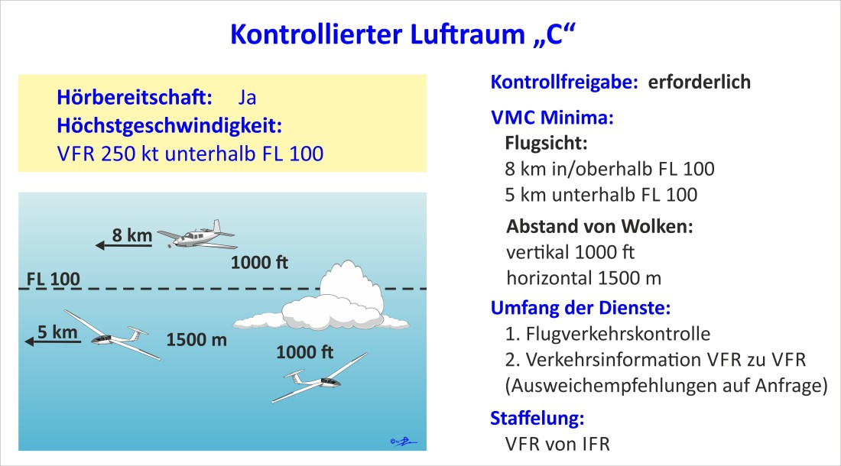
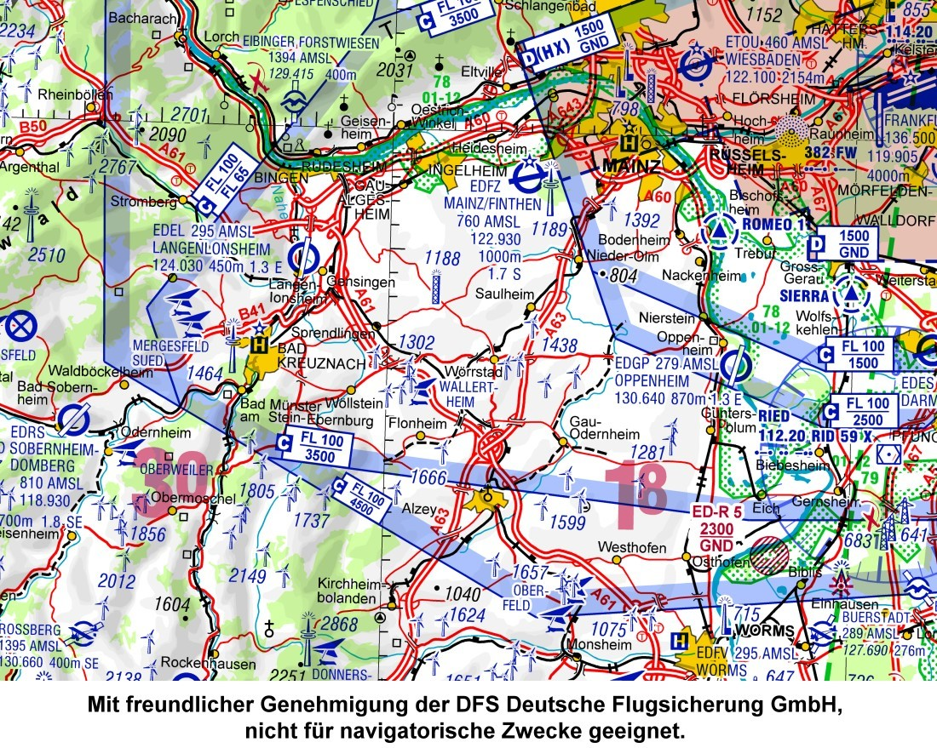
Luftraumstruktur
1.7 Luftraumstruktur
Notes:
besteht aus zwei Teilen:

Slide 6
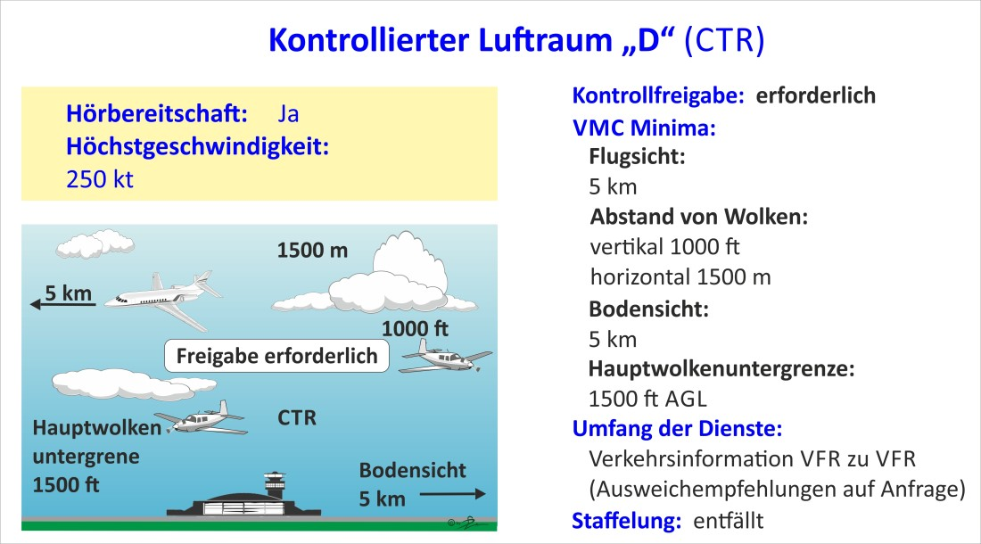
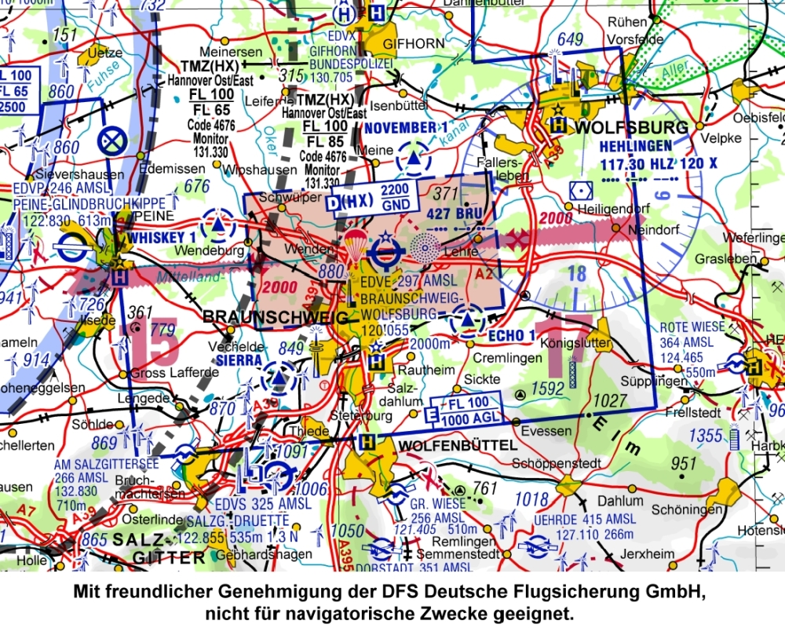
Luftraumstruktur
1.7 Luftraumstruktur
Notes:
besteht aus zwei Teilen:

Slide 7
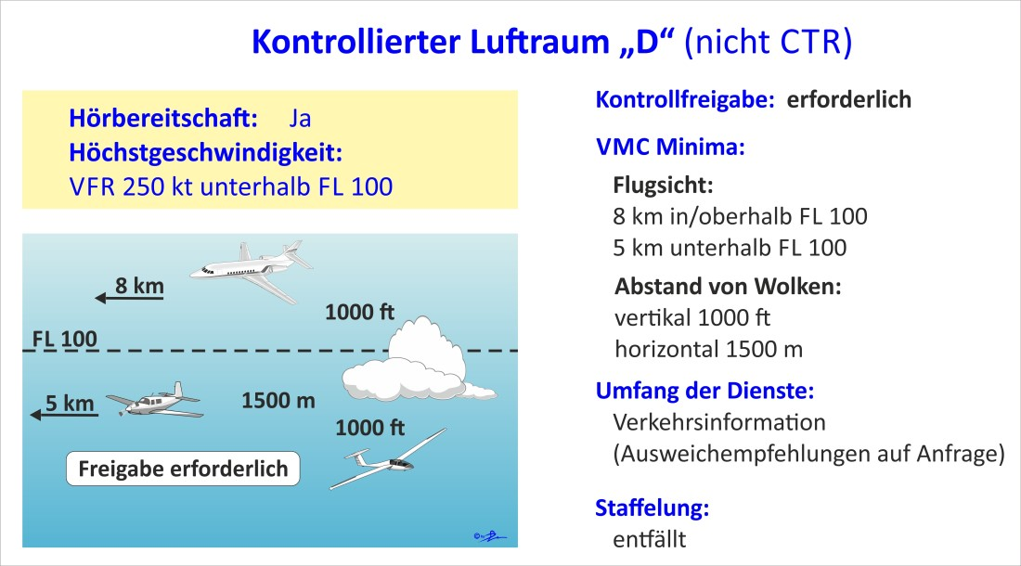
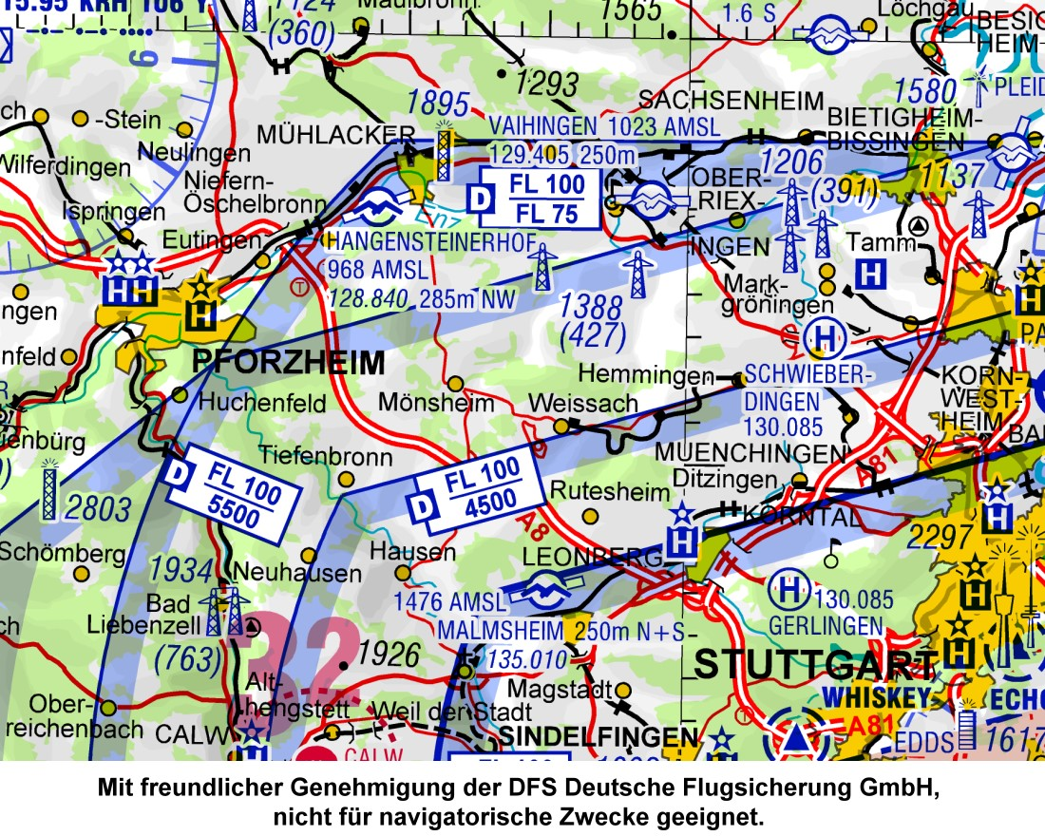
Luftraumstruktur
1.7 Luftraumstruktur
Notes:
besteht aus zwei Teilen:

Slide 8
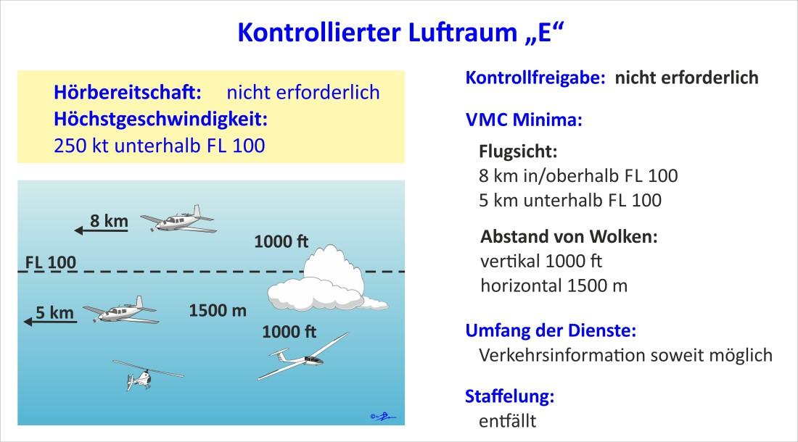
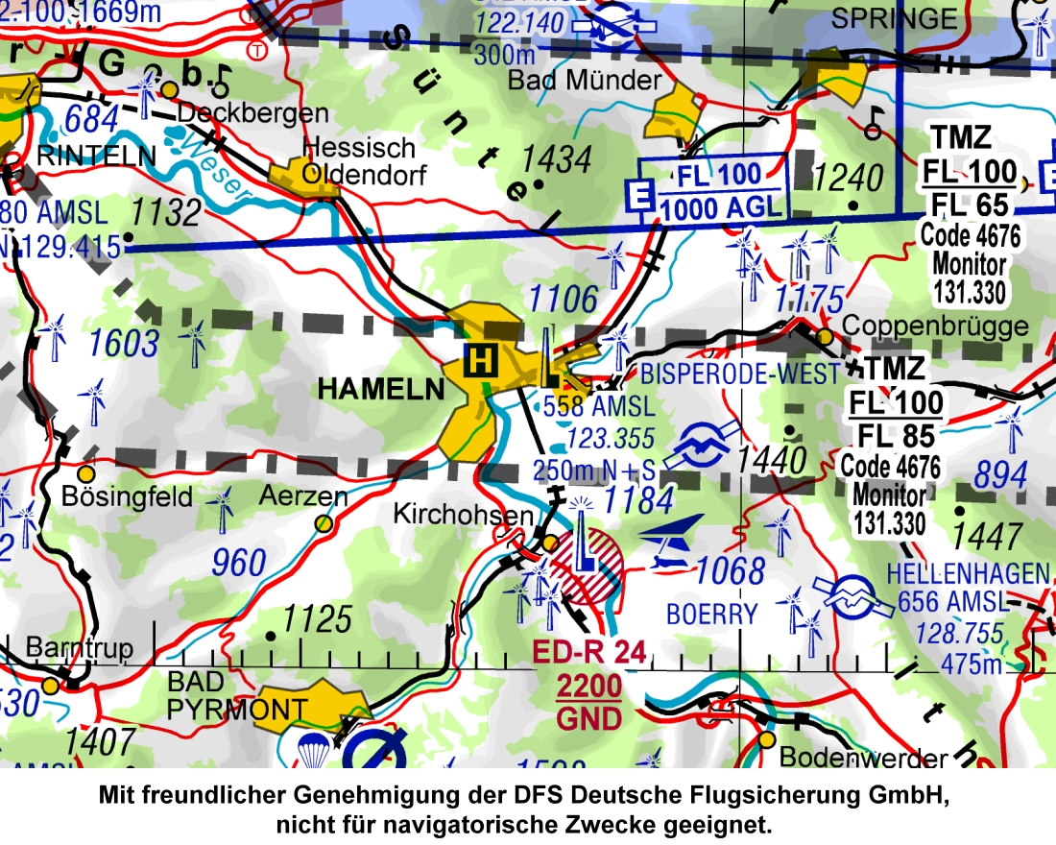
Luftraumstruktur
1.7 Luftraumstruktur
Notes:
besteht aus zwei Teilen:

Slide 9
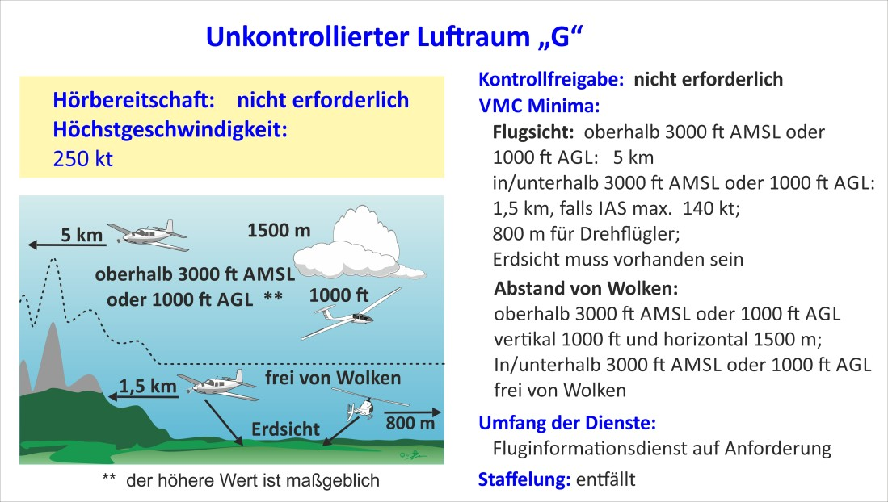
Luftraumstruktur
Aber Achtung: In der Darstellung und im Text darf nicht übersehen und überlesen werden, dass nicht nur die Wolken nicht berührt werden dürfen, sondern, wenn man sich über 3000 ft MSL und gleichzeitig über 1 000 ft GND befindet, zusätzlich ein Wolkenabstand eingehalten werden muss.
1.7 Luftraumstruktur
Notes:
besteht aus zwei Teilen:

Slide 10
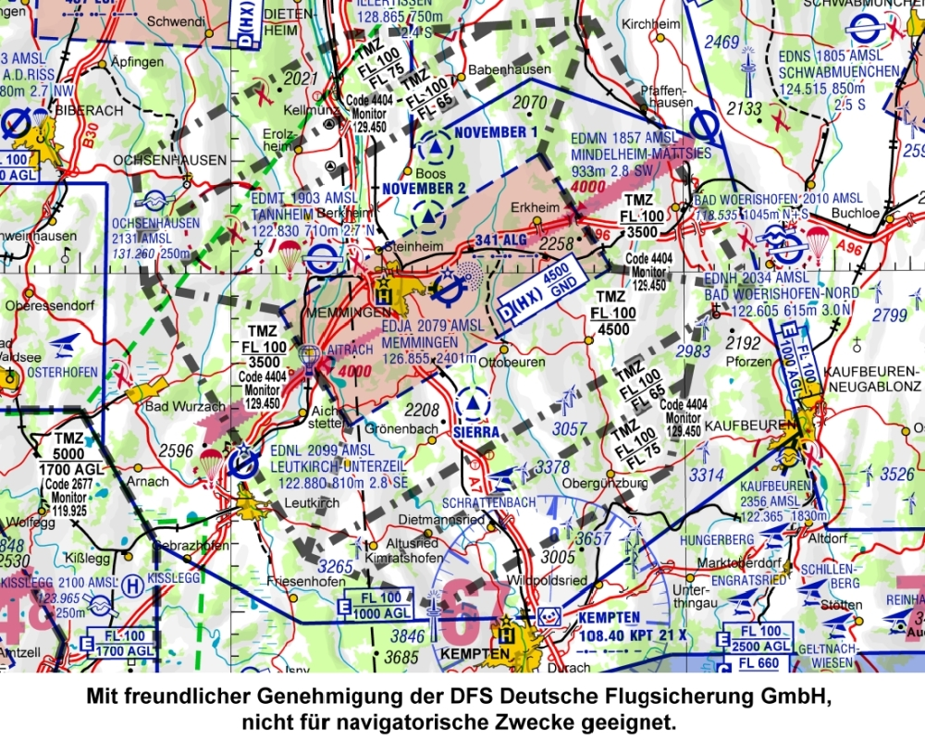
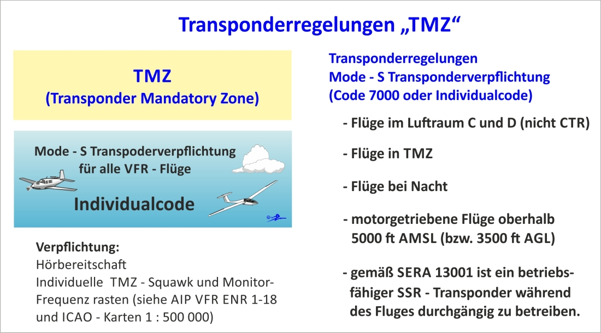
Luftraumstruktur
Weitere Lufträume: TMZ-Kennzeichnung (Transponder Mandatory Zone)
Der Einflug in eine TMZ ist nur mit eingeschalteten Transponder mit dem individuellen TMZ-Squawk erlaubt. Zusätzlich muss auf der Monitorfrequenz immer Hörbetreitschaft sichergestellt sein. Die Angaben stehen auf der ICAO-Karte beim betreffenden Flugplatz.
1.7 Luftraumstruktur
Notes:
besteht aus zwei Teilen:

Slide 11
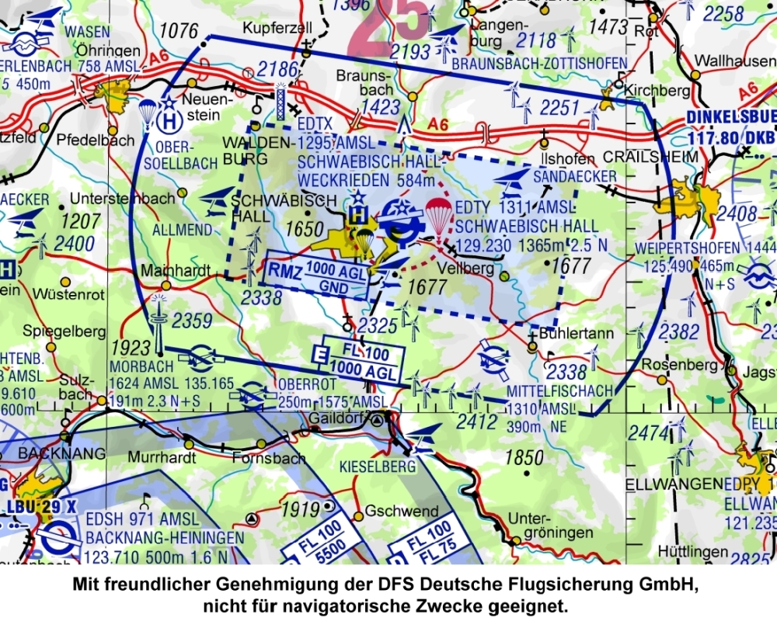
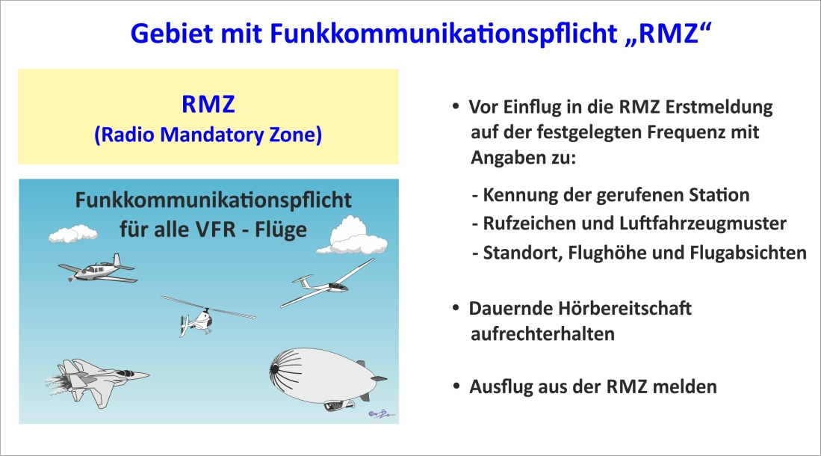
Luftraumstruktur
Weitere Lufträume: RMZ-Kennzeichnung (Radio Mandatory Zone)
Eine RMZ (Radio Mandatory Zone) ist ein Bereich, in den nur mit einem auf der angegebenen Frequenz geschalteten Funkgerät eingeflogen werden darf.
1.7 Luftraumstruktur
Notes:
besteht aus zwei Teilen:

Slide 12
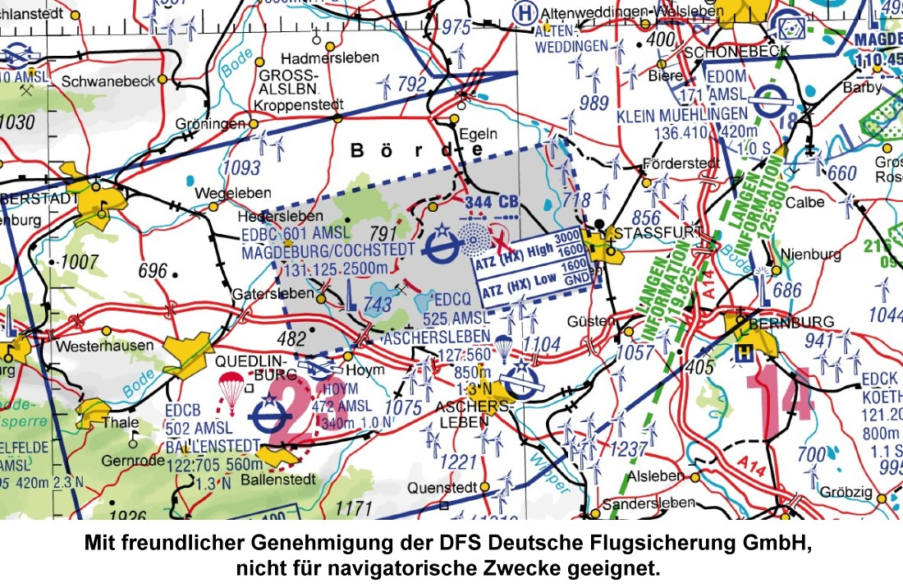
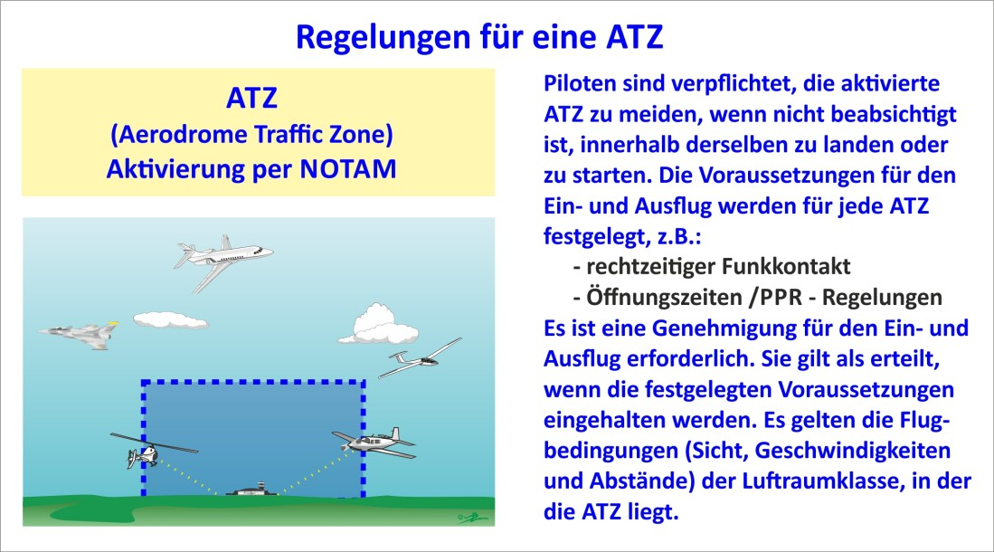
Luftraumstruktur
Weitere Lufträume: ATZ-Kennzeichnung (Aerodrome Traffic Zone)
ATZ sind Lufträume um einen stark frequentierten Flugplatz, der keine Kontrollzone hat. Hier wird eine Freigabe zum Einflug gefordert.
1.7 Luftraumstruktur
Notes:
besteht aus zwei Teilen:

Slide 13
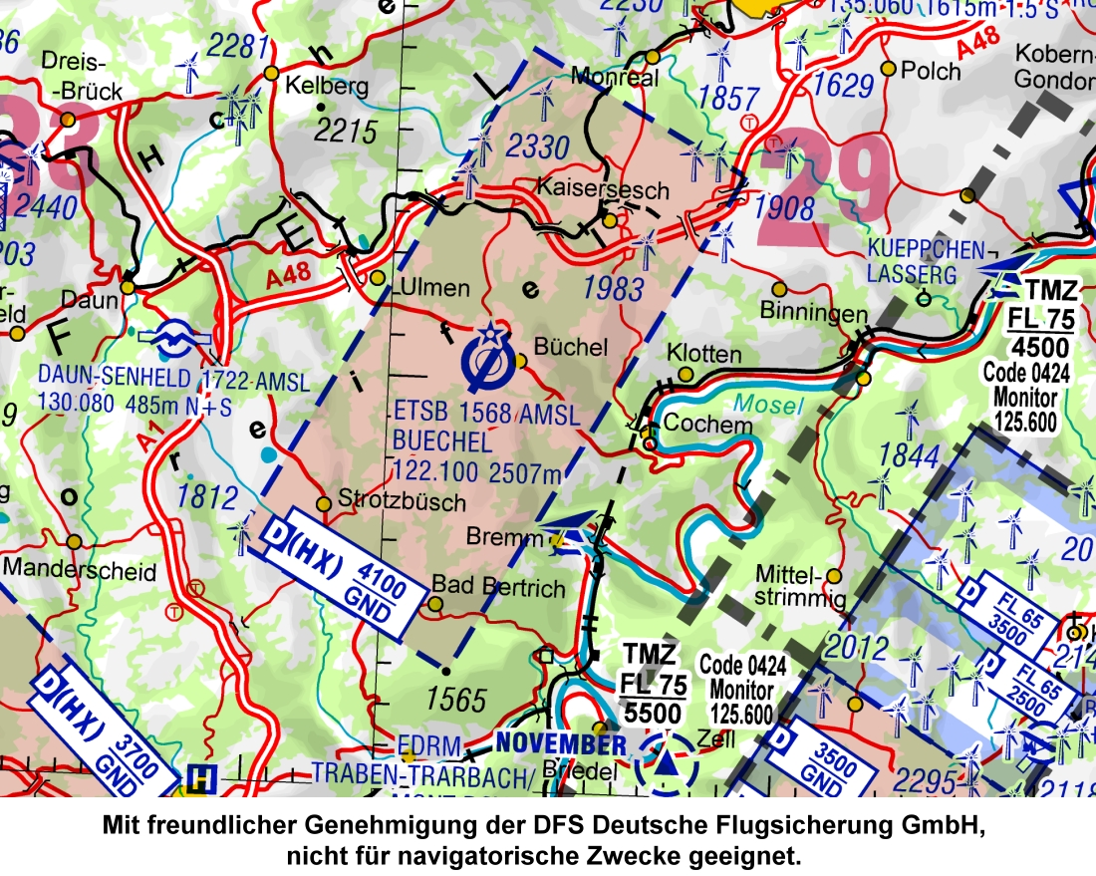
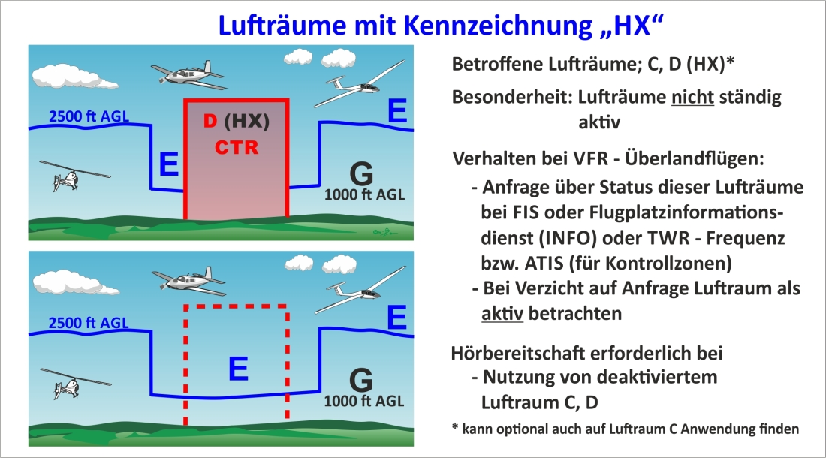
Luftraumstruktur
Weitere Lufträume: HX-Kennzeichnung
Einige Lufträume werden nur bei Bedarf aktiviert. In der ICAO-Karte sind diese Lufträume mit HX gekennzeichnet.
1.7 Luftraumstruktur
Notes:
besteht aus zwei Teilen:

Slide 14
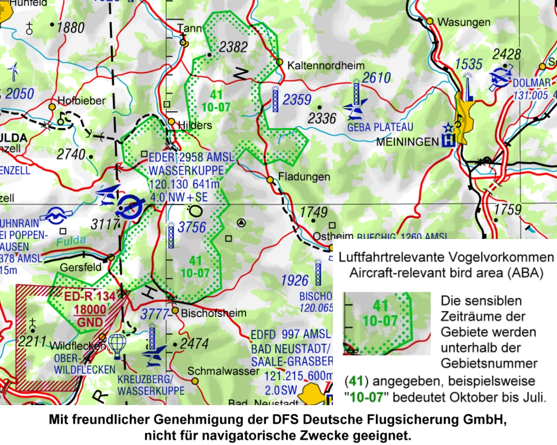
Luftraumstruktur
Weitere Lufträume: ABA- Kennzeichnung
In diesen Gebieten ist zu bestimmten Zeiten mit einem erhöhten Vogelflug aufkommen zu rechnen.
1.7 Luftraumstruktur
Notes:
besteht aus zwei Teilen:

Slide 15
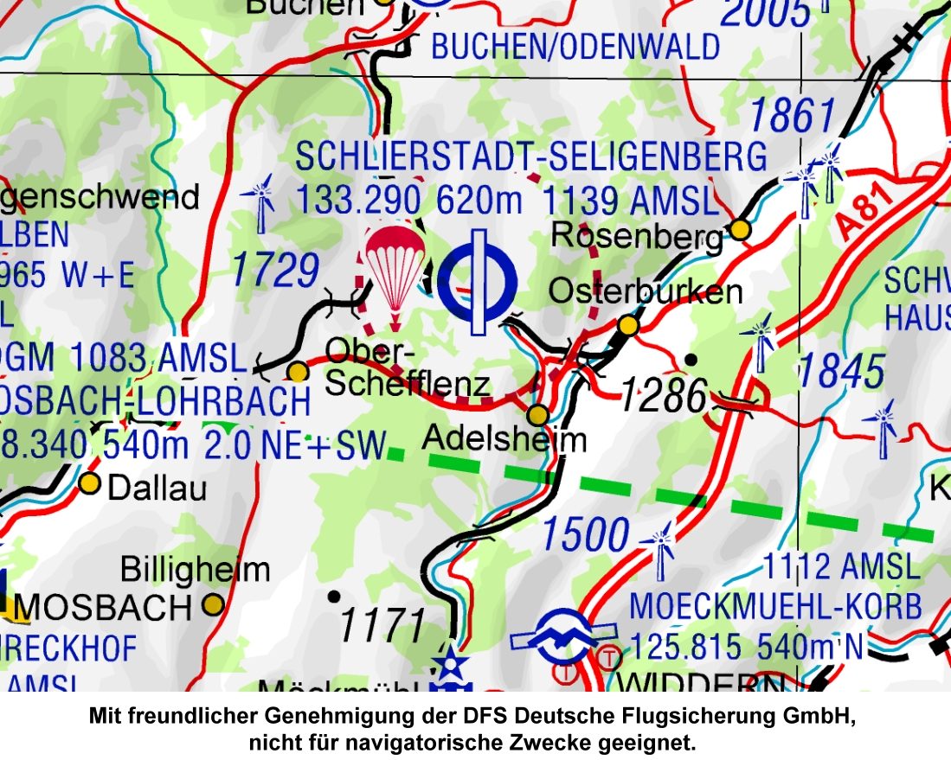
Luftraumstruktur
Sprungzonen
Bei Plätzen mit Fallschirmsprungbetrieb wird eine Sprungzone eingerichtet. Dies wird mit einem roten Fallschirmsymbol in der ICAO-Karte dargestellt.
Kleines Symbol bedeutet geringe Aktivitäten. z.B. am Wochenende
Großes Symbol bedeutet intensive Aktivitäten. In der Regel von Montag bis Sonntag
1.7 Luftraumstruktur
Notes:
besteht aus zwei Teilen:

Slide 16
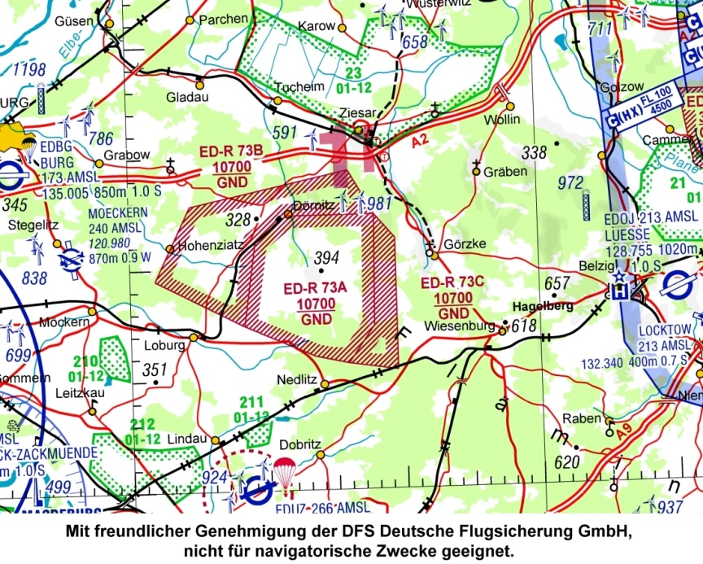
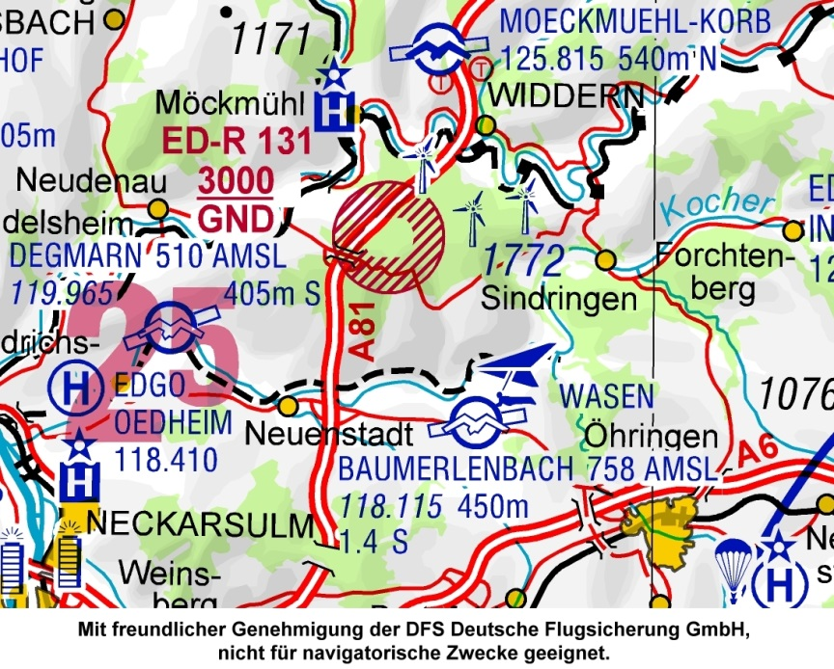
Luftraumstruktur
Luftraumbeschränkungen
Flugbeschränkungsgebiete (ED-RXX)
sind Lufträume, in denen Einschränkungen gelten, meist aufgrund militärischer Aktivitäten aber auch zum Schutz von Kernreaktoren oder dem Regierungssitz.
In der AIP kannst Du nachlesen oder bei der FIS nachfragen, wann sie aktiv sind und ob sie durch ein NOTAM aktiviert werden.
1.7 Luftraumstruktur
Notes:
besteht aus zwei Teilen:

Slide 17
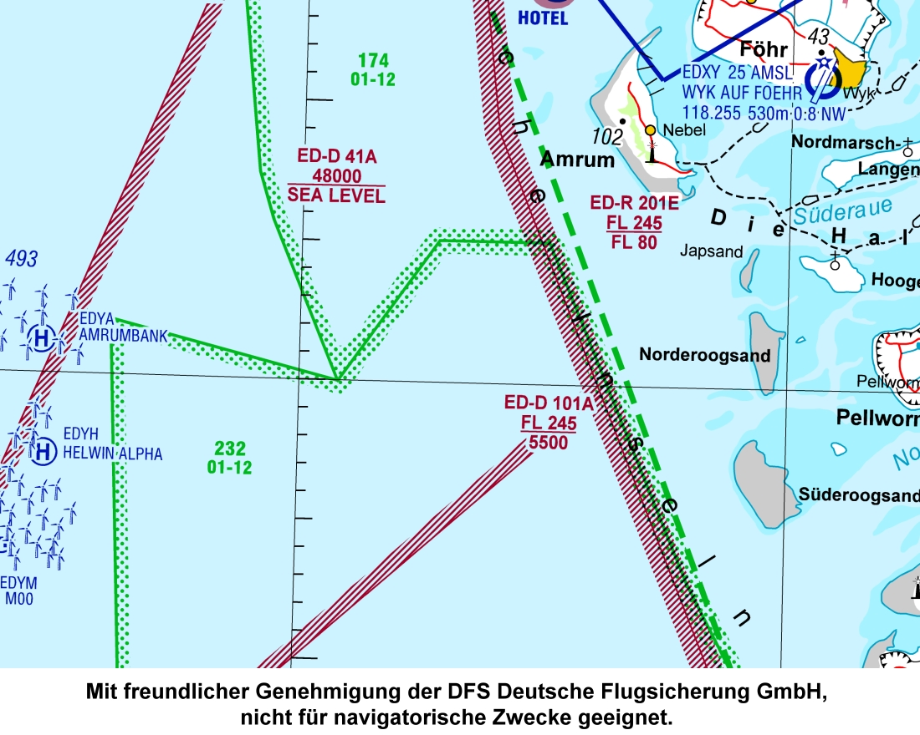
Luftraumstruktur
Luftraumbeschränkungen
Gefahrengebiete (ED-DXX)
sind Bereiche, in denen z. B. geschossen werden kann. Auch hier darfst Du nur einfliegen, wenn der Luftraum nicht aktiv ist
In der AIP kannst Du nachlesen, wann sie aktiv sind und ob sie durch ein NOTAM aktiviert werden.
1.7 Luftraumstruktur
Notes:
besteht aus zwei Teilen:

Slide 18
1.8 Flugsicherungsdienste und Flugverkehrsmanagement
Air traffic service (ATS) and air traffic management (ATM)

Slide 19
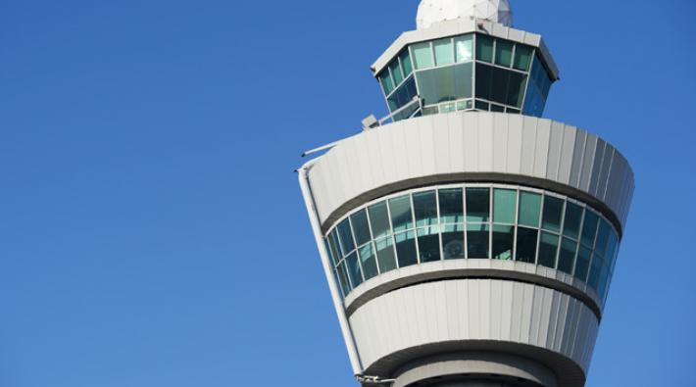
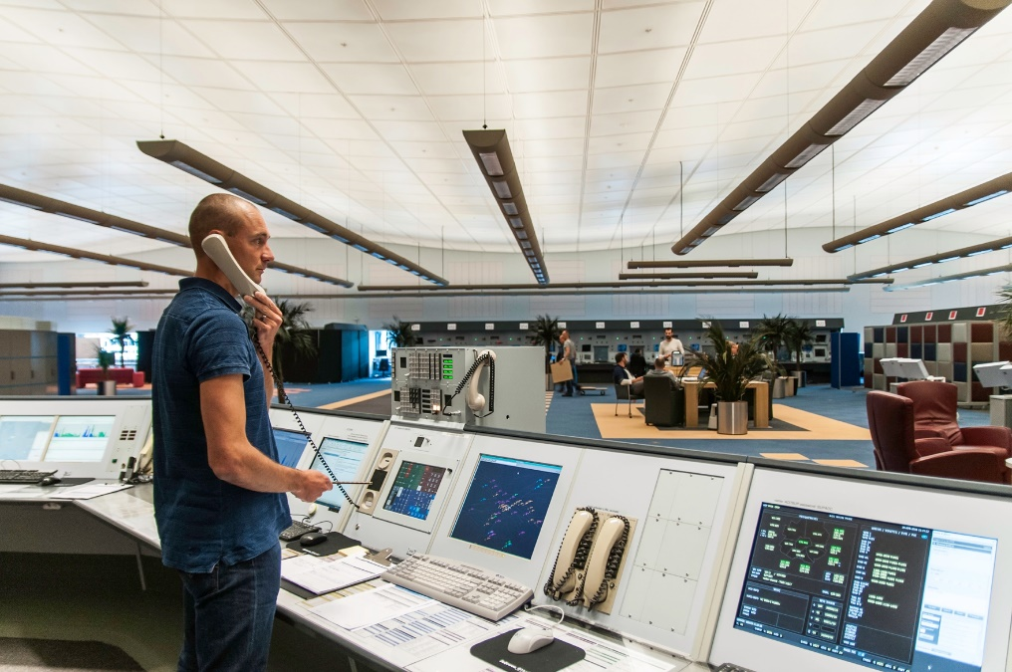
Flugsicherungsdienste
Flugverkehrsdienste und Flugverkehrskontrolle
Die Kernaufgabe der Deutschen Flugsicherung (DFS) ist es, Kollisionen zu verhindern.
Sie bietet:
Flugsicherung, Regelung des Flugverkehrs durch Erteilung von Anweisungen und Freigaben.
Bereitstellung von Fluginformationen während eines Fluges für einen sicheren und effizienten Flug (FIS).
Alarmdienst, Informationen der betroffenen Behörden über Flugzeugen, die Hilfe in Form von Such- und Rettungsmaßnahmen benötigen, und Unterstützung dieser Behörden bei Bedarf.
Herausgabe von Luftfahrtpublikationen und Karten.
1.8. Flugsicherungsdienste und Flugverkehrsmanagement
Notes:
besteht aus zwei Teilen:

Slide 20
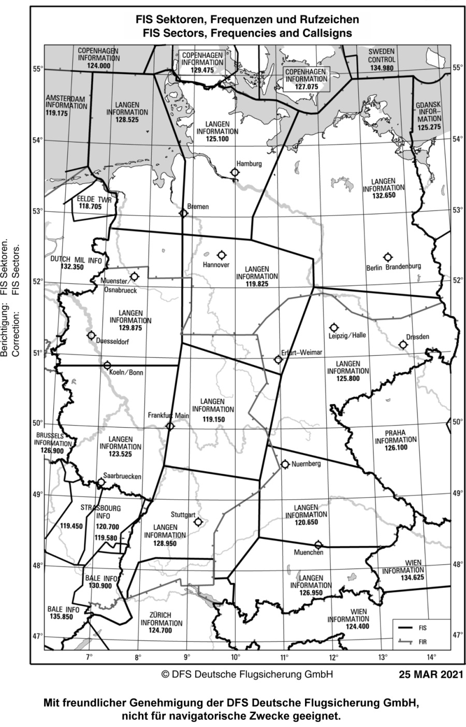
Flugsicherungsdienste
Folgende Dienste werden angeboten:
Flugberatungsdienst (AIS)
Fluginformationsdienst (FIS)
Flugverkehrskontrolldienst (ATC)
Flugplatzinformationsdienst (AFIS)
Verkehrsflussregelung (ATFM)
Flugfernmeldedienst
Flugalarmdienst
Such- und Rettungsdienst (SAR)
1.8 Flugsicherungsdienste und Flugverkehrsmanagement
Notes:
besteht aus zwei Teilen:

Slide 21
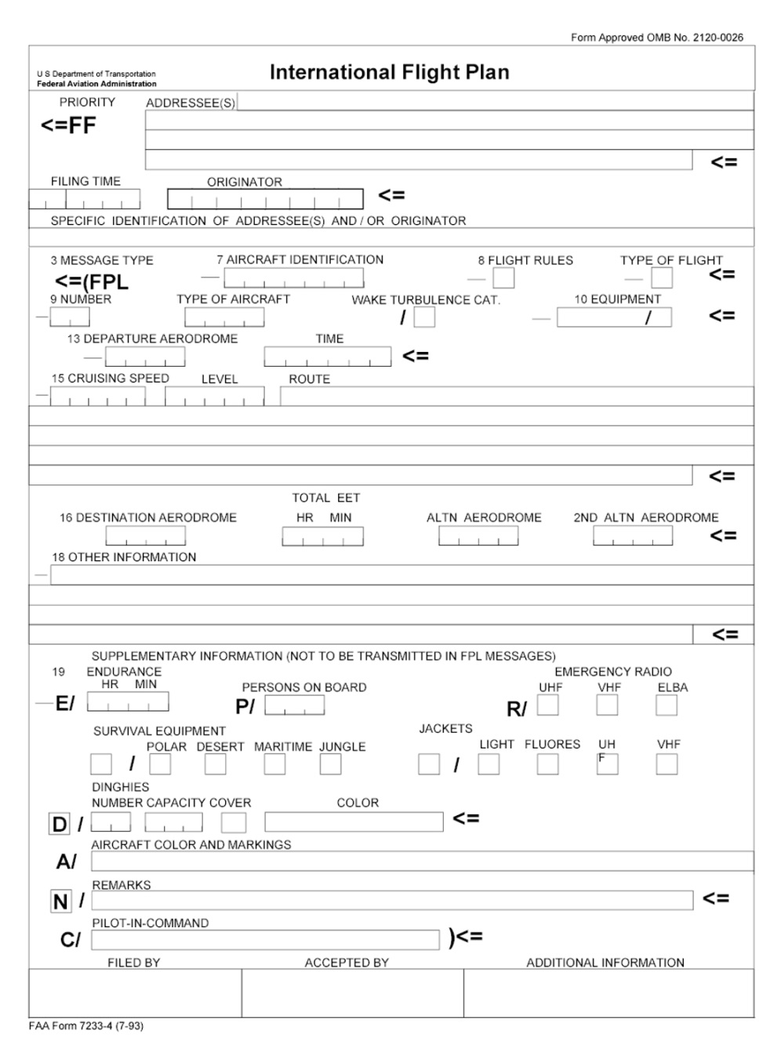
Flugsicherungsdienste
Flugplan
Ein Flugplan muss aufgegeben werden für
Freigabepflichtige Flüge
Starts oder Landungen auf einem kontrollierten Flugplatz
Flüge, bei denen das Motorsegelflugzeug von einem Land in ein anderes fliegt. Dieser muss mindestens 60 Minuten vor Abflug eingereicht werden
Änderungen eines Flugplans müssen der Flugsicherung gemeldet werden
Die Zeiten in einem Flugplan sind in UTC angegeben
Nach der Landung muss der Flugplan mit der Übermittlung einer Ankunftsmeldung an eine Flugsicherung geschlossen werden
Wenn sich ein Flugzeug nicht innerhalb einer bestimmten Zeit gemeldet hat, leitet die Flugsicherung eine Suche ein
1.8 Flugsicherungsdienste und Flugverkehrsmanagement
Notes:
besteht aus zwei Teilen:

Slide 22
1.9 Flugberatungsdienst (AIS)
Aeronautical information services (AIS)

Slide 23
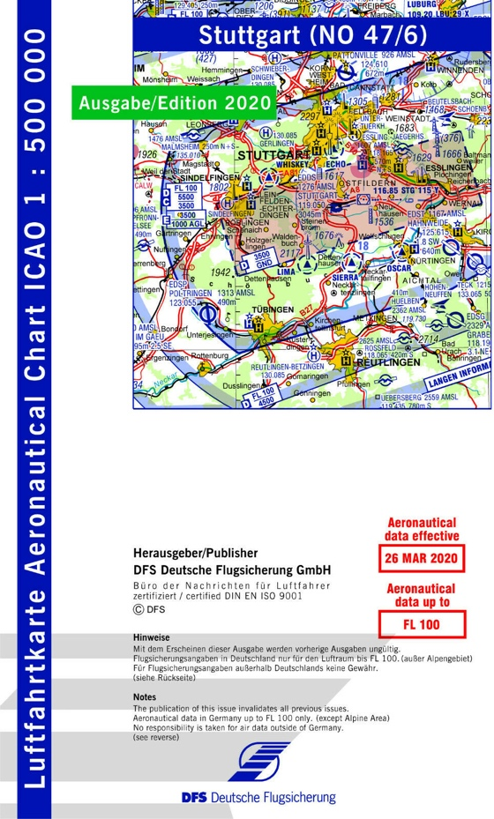
Flugberatungsdienst
Veröffentlichungen im Luftverkehr:
ICAO-Karten
Die ICAO gibt Richtlinien vor, wie jedes Land Informationen veröffentlichen sollte, die für den Luftverkehr notwendig sein können. In Deutschland wird dies von der Deutschen Flugsicherung (DFS) durchgeführt. Sie geben folgende Publikationen heraus:
AIP
AIRAC
NOTAM und NfL
AIC
ICAO-Karten.
Ein Segelflieger sollte eine aktuelle ICAO-Karte (oder eine digitale Version) des Gebietes, in dem er fliegt, bei sich haben.
1.9 Flugberatungsdienst
Notes:
besteht aus zwei Teilen:

Slide 24
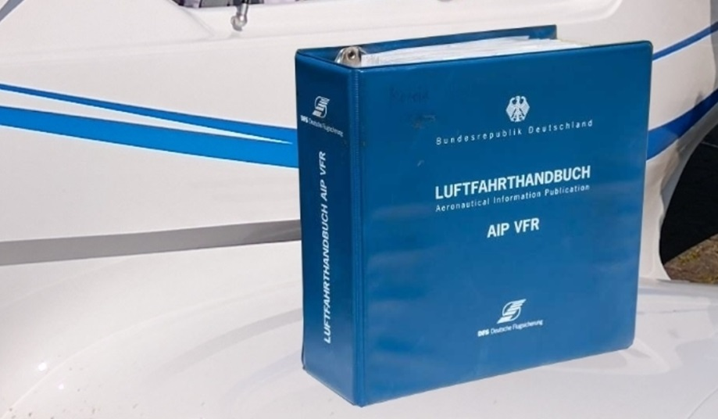
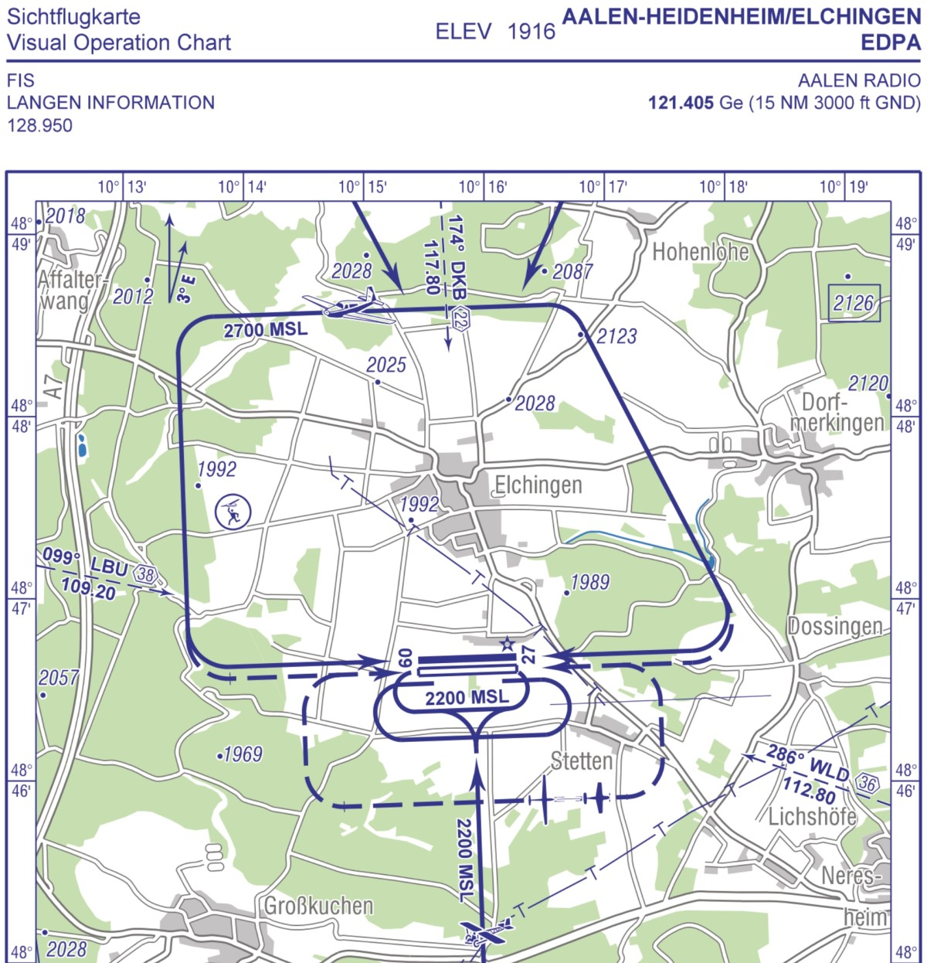
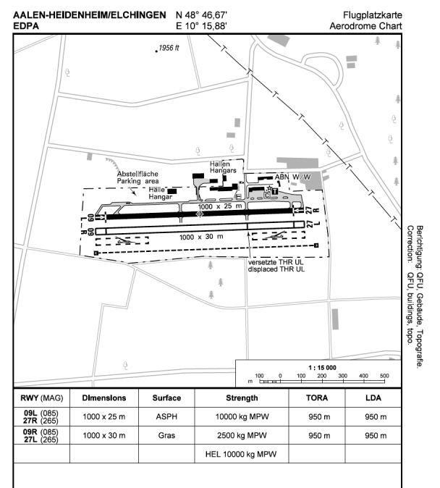
Flugberatungsdienst
Veröffentlichungen im Luftverkehr:
Luftfahrthandbuch AIP
Das AIP ist in 3 Teile gegliedert.
Teil 1-GEN (GENeral = allgemein), die nationalen Vorschriften. Wer ist für was verantwortlich?
Teil 2 - En route (ENR) (en route = auf dem Weg)
Teil 3 - Flugplätze (AD). (Flugplatz), die Vorschriften und Verfahren für jeden Flugplatz
Das AIP kann inzwischen nur noch elektronisch abgerufen werden
AIRAC, kurzfristige Änderungen, die noch nicht im AIP enthalten sind
NOTAM
NfL, wichtige Informationen über Flugbetrieb, Luftfahrgerät und Luftfahrtpersonal.
1.9 Flugberatungsdienst
Notes:
besteht aus zwei Teilen:

Slide 25
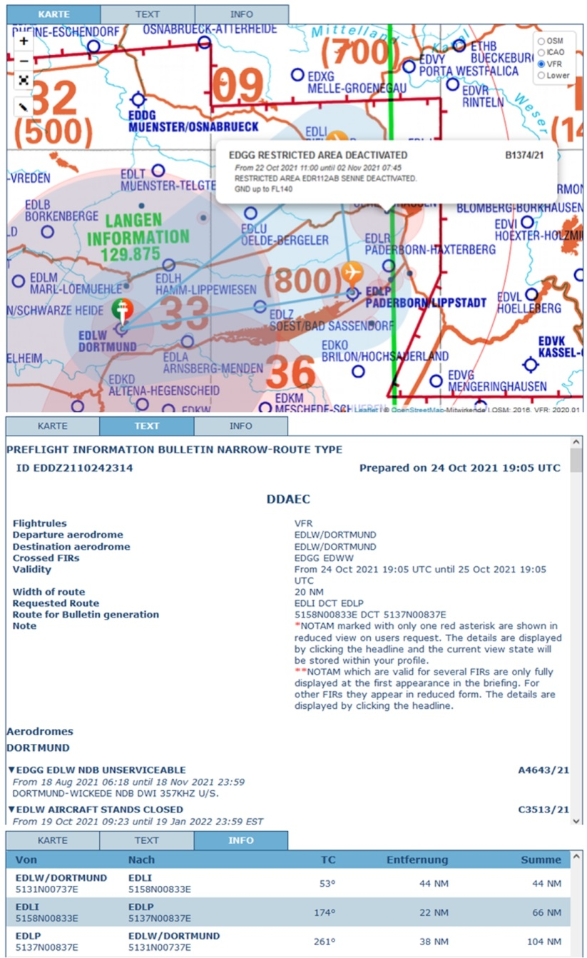
Flugberatungsdienst
Veröffentlichungen im Luftverkehr:
Hinweise für Luftfahrer - NOTAM
NOTAMs sind vorübergehende Regeln. Ein NOTAM enthält eine Warnung oder einen Hinweis. Eine Warnung vor Vögeln, defekter Flugplatzbeleuchtung, gesperrten Start- und Landebahnen und Rollwegen, defekten Funkgeräten und so weiter. Ein Hinweis kann über die Nutzung von Beschränkungsgebiete (ED-R) sein.
Ein NOTAM kann auch eine provisorische Änderung des AIP sein.
Von jedem Segelflieger, der einen Überlandflug machen will, wird erwartet, dass er die für diesen Tag relevanten NOTAMs kennt..
1.9 Flugberatungsdienst
Notes:
besteht aus zwei Teilen:

Slide 26
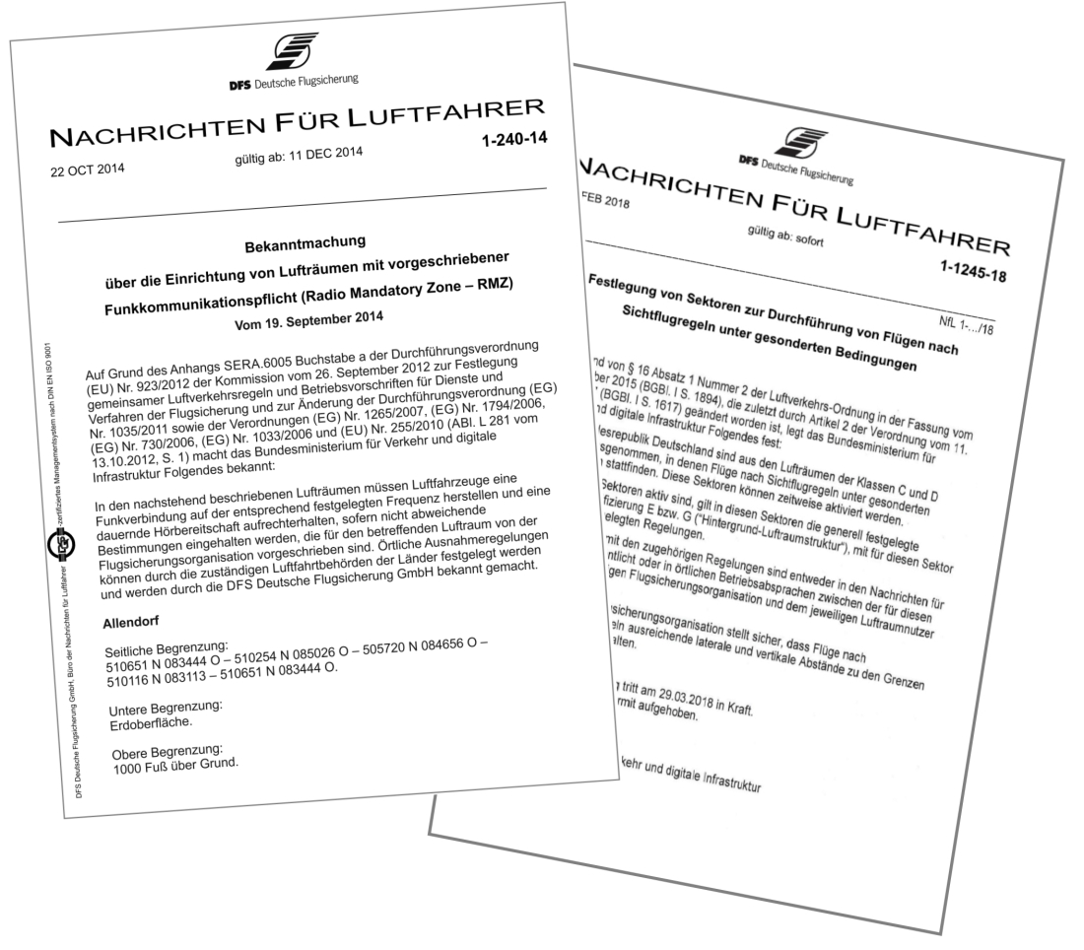
Flugberatungsdienst
Veröffentlichungen im Luftverkehr:
Nachrichten für Luftfahrer - NfL
Die NfL enthalten für Luftfahrer verbindliche Bekanntmachungen von Anordnungen sowie wichtige Informationen für die Luftfahrt. Sie haben meist einen größeren Umfang als NOTAMs, d.h. meist mehrere Seiten, und sind eher langfristig.
1.9 Flugberatungsdienst
Notes:
besteht aus zwei Teilen:

Slide 27
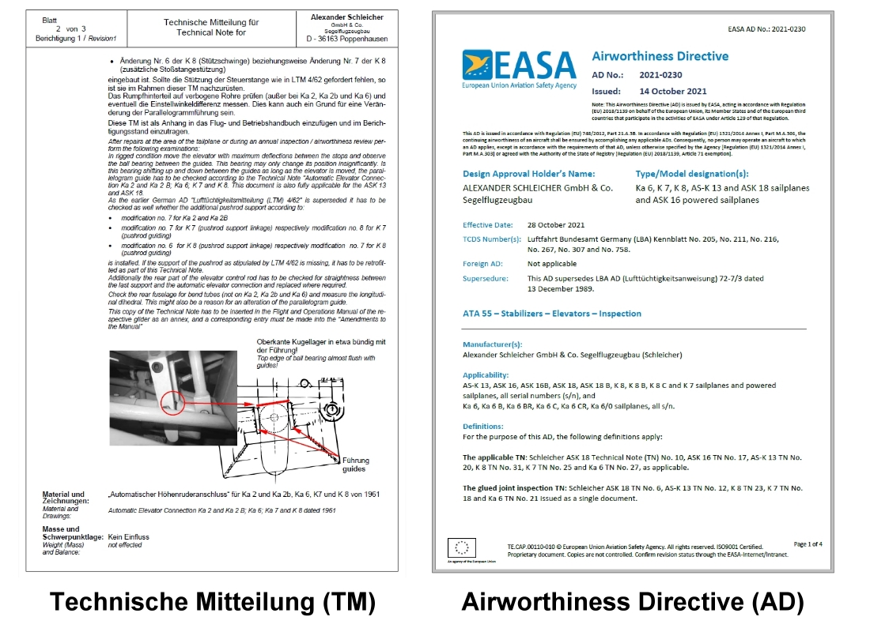
Flugberatungsdienst
Veröffentlichungen im Luftverkehr:
Lufttüchtigkeitsanweisungen
LTA - AD - TM
Wenn ein Flugzeugmuster sicherheitsrelevante Probleme aufweist, müssen die Halter dringend informiert werden.
Diese schreiben vor:
Einmalige oder regelmäßige Kontrollen von Bauteilen;
Reparaturen;
Einschränkungen (z.B. kein Kunstflug);
Komplette Stilllegung eines Musters.
Einige müssen sofort umgesetzt werden, andere haben eine Frist.
1.9 Flugberatungsdienst
Notes:
besteht aus zwei Teilen:

